Slide 1
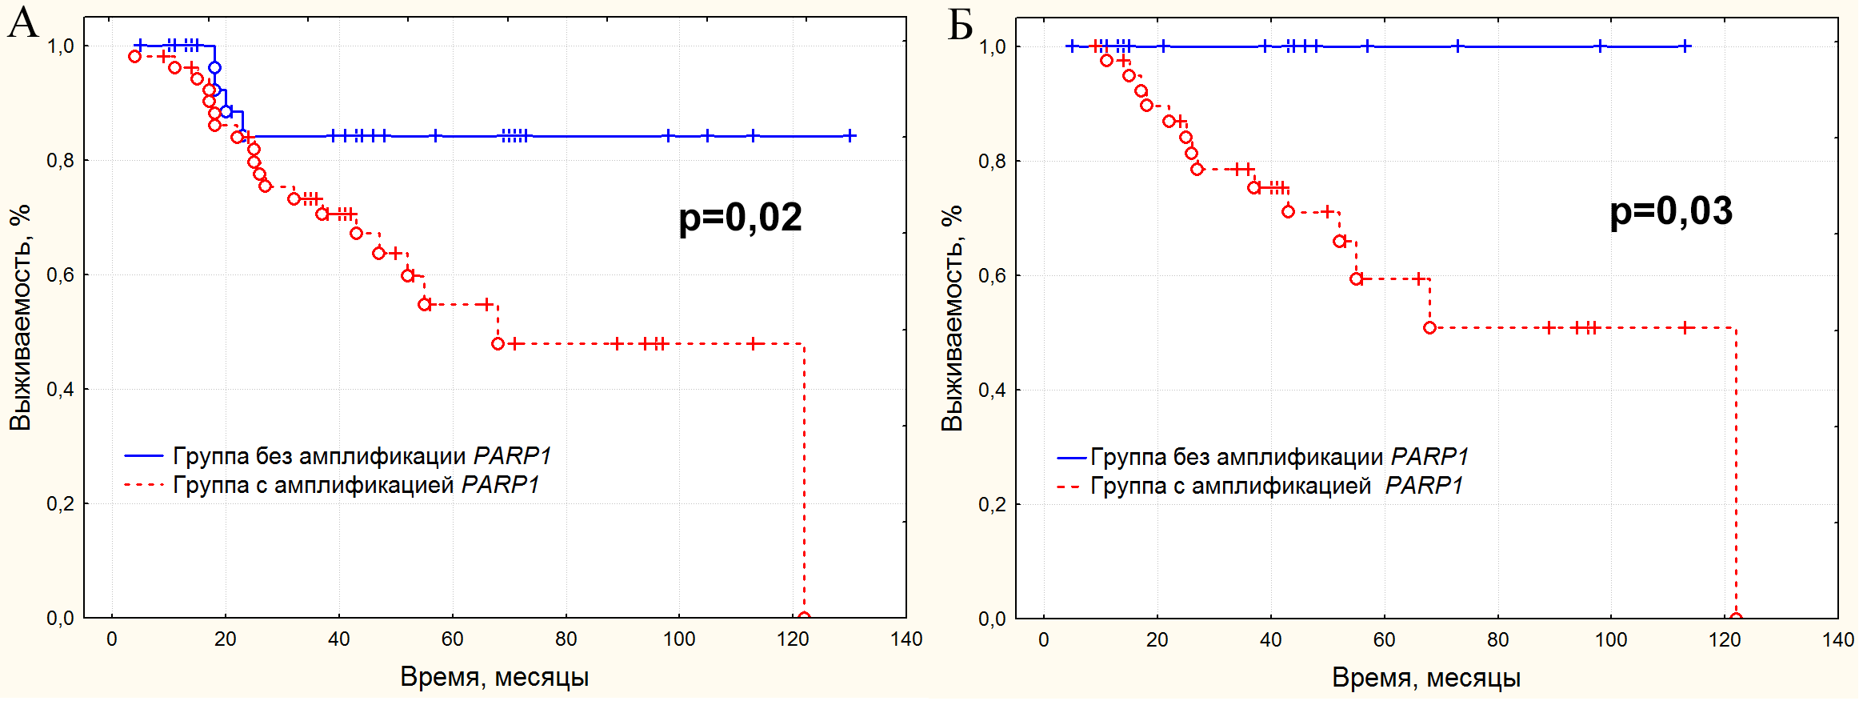
АНАЛИЗ КОПИЙНОСТИ ГЕНОВ BRCA1, NF-ΚB1 И PARP1 У БОЛЬНЫХ ЛЮМИНАЛЬНЫМ В РАКОМ МОЛОЧНОЙ ЖЕЛЕЗЫ
Цыганов М.М., Ибрагимова М.К., Певзнер А.М., Гарбуков Е.Ю., Гаптулбарова К.А., Слонимская Е.М., Литвяков Н.В.
Научно-исследовательский институт онкологии, Томский национальный исследовательский медицинский центр Российской академии наук
Источник финансирования: РНФ № 19-75-00027
Введение
Результаты
Хорошо известно, что наличие в опухолевых клетках такого явления как дефицит гомологичной рекомбинации, обусловленного в основном дефектом генов BRCA1/2, связано с благоприятным эффектом лечения и прогнозом заболевания. Но установлено, что наличие других альтернативных путей репарации ДНК, таких как активация генов NF-κB1 или PARP1, может оказывать дополнительный негативный эффект. В недавнем исследовании было показано, что NF-κB1 участвует в опосредованной резистентности опухолевых клеток (с диким типом BRCA1) к ДНК-повреждающим агентам (Harte MT, et al., 2014).
Для гена PARP1 показано, что высокий уровень экспрессии считается прогностическим признаком, связанным с худшим прогнозом выживаемости (Малюченко Н. В. и др., 2015). В этой связи интересным представляется изучение аберраций числа копий (copy number aberration - CNA) генов BRCA1, NF-κB и PARP1 в опухоли молочной железы, влияния копийности на эффект химиотерапии и прогноз заболевания. Таким образом, целью работы явилась оценка связи хромосомных аберраций генов BRCA1, NF-κB, PARP1 в опухолевой ткани молочной железы с эффектом химиотерапии и прогнозом заболевания.
Наибольшая частота делеций наблюдается в гене BRCA1 (36%, 30 случаев из 85). Частота амплификаций PARP1 в исследуемой группе больных РМЖ достигает 62% (53 случая из 85). Наименьшее число хромосомных аберраций наблюдается в гене NF-κB1, всего у 22 больных наблюдается наличие делеций и амплификаций данного гена (26%), (Рисунок 1).
Частота делеций BRCA1 в группе пациентов с частичной и полной регрессией достигает 48,2%, по сравнению с группой больных со стабилизацией и прогрессированием (4 из 26 больных, 15%), (p<0,0001). Для гена NF-κB1 установлена связь с эффектом НХТ только на уровне выраженной тенденции (p=0,9). Для гена PARP1 статистически значимых различий установлено не было, (Рисунок 1).
Наличие амплификации PARP1 (вне зависимости от состояния BRCA1 и NF-κB1), было ассоциировано с более низкими показателями безметастатической выживаемости (log-rank test, p=0,02) в общей группе больных (5-летняя выживаемость составила 57%), по сравнению с группой больных без амплификации данного гена (5-летняя выживаемость составила 83%), (log-rank test, p=0,03).
Рисунок 2. ‑ Связь CNA генов BRCA1, NF-κB и PARP1 в опухоли молочной железы с эффектом неоадъювантной химиотерапии.
Методы
В исследование включены 85 больных люминальным В РМЖ IIA–IIIB стадии
Были использованы биопсийные опухолевые образцы (~10 мм3), взятые до лечения под контролем УЗИ
ДНК из опухолевой ткани выделяли при помощи набора QIAamp DNA mini Kit (Qiagen, Germany)
Для оценки наличия хромосомных аберраций использовали микроматричный анализ (ДНК-чипы) высокой плотности фирмы Affymetrix (USA) CytoScanTM HD Array
Статистическая обработка данных проводилась с использованием пакета прикладных программ «STATISTICA 8.0» (StatSoft Inc., USA).
Рисунок 1. ‑ Частота хромосомных аберраций генов (в % и абс. ч.) BRCA1, NF-κB и PARP1 в опухоли молочной железы.
Рисунок 3. ‑ Безметастатическая выживаемость больных РМЖ в зависимости от CNA гена PARP1, в общей группе (А) и в группе пациентов с объективным ответом (Б).

